Slide 1
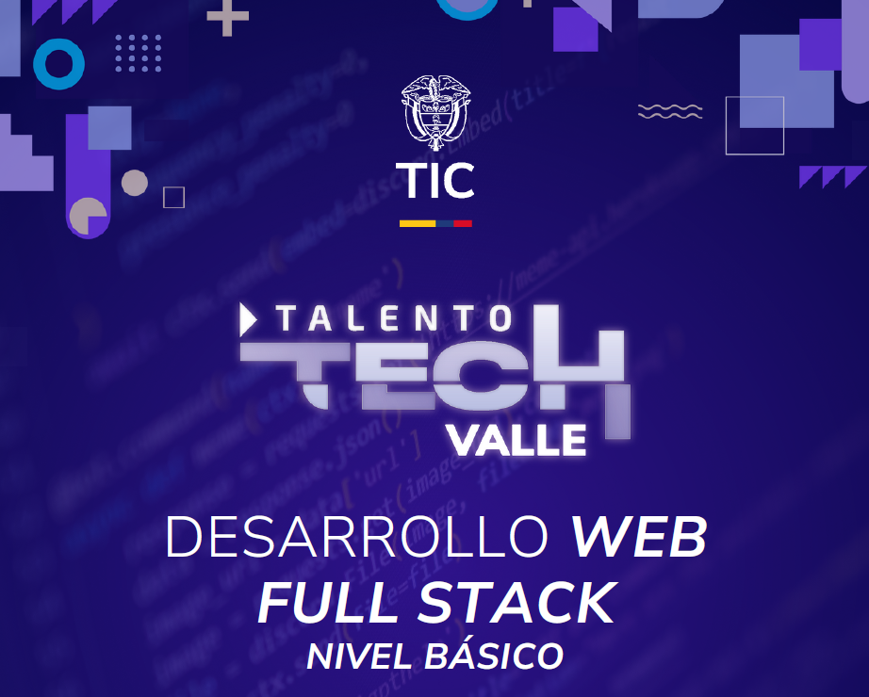

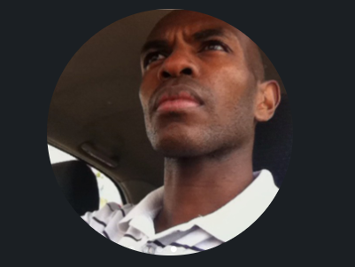
Alexander Ocoro
Warner Fdo. Valencia
Mentor
Ejecutor

Slide 2
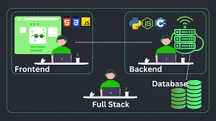
Programación Web Full Stack

Slide 3
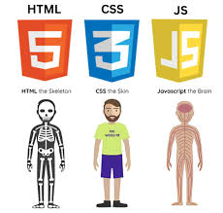
Objetivo: Comprender la estructura básica de un documento HTML5 y las etiquetas principales para organizar el contenido de la página.
Introducción a HTML5

Slide 4
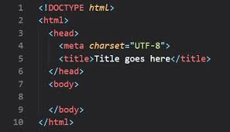
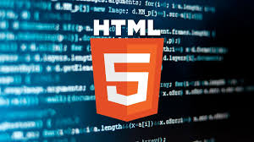
Resumen HTML5
¿Qué es HTML5?
HTML (HyperText Markup Language) es el lenguaje de marcado que define la estructura de las páginas web.
HTML5 es la última versión del estándar, que incorpora nuevas etiquetas y funcionalidades para mejorar la accesibilidad y semántica del contenido.

Slide 5
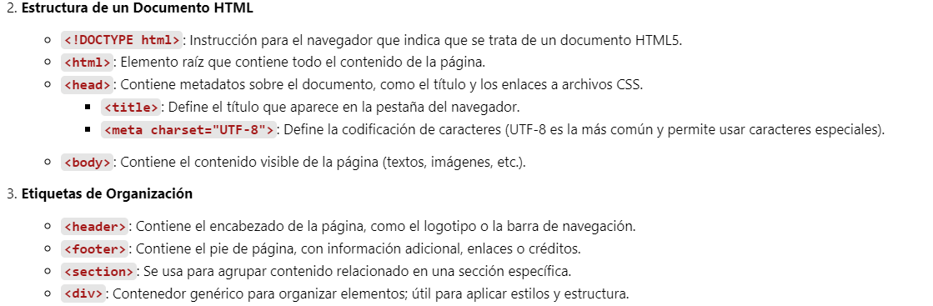
Resumen HTML5

Slide 6
Objetivo: Aprender a crear formularios de contacto básicos y a insertar elementos multimedia.
Formularios y Multimedia en HTML

Slide 7
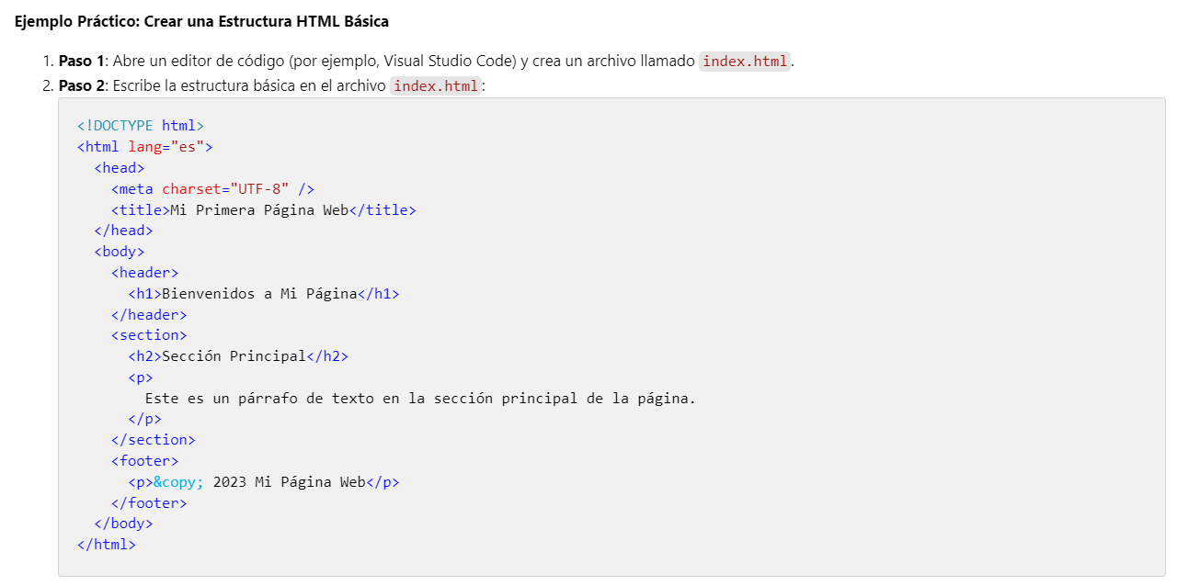
Resumen HTML5

Slide 8
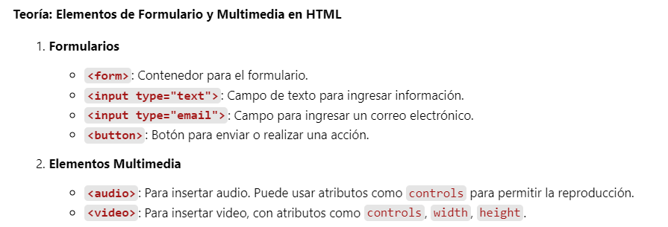
Resumen HTML5

Slide 9
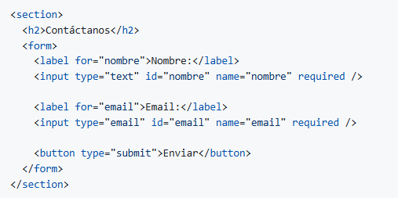

Formularios y Multimedia en HTML
Ejemplo Práctico: Agregar Texto, Enlaces e Imágenes a la Página
Paso 1: En el archivo index.html. un formulario en el <section>.
2. Paso 2: Añade el siguiente contenido:

Slide 10
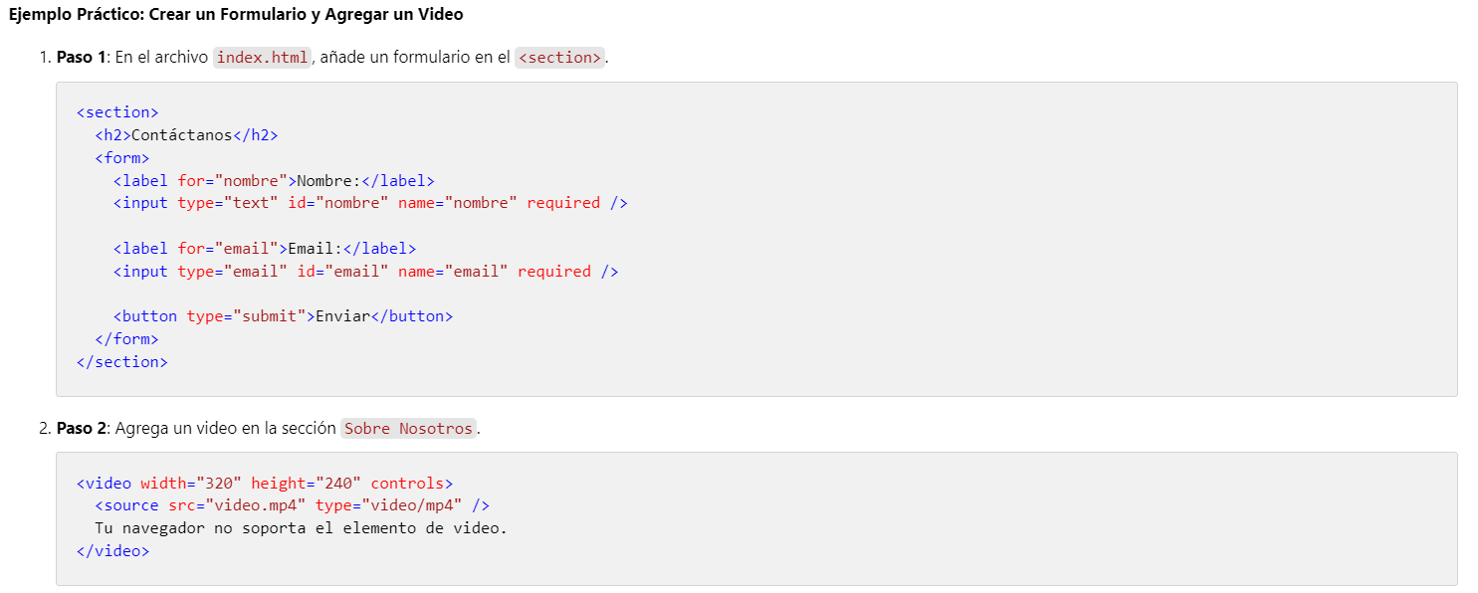
Formularios y Multimedia en HTML

Slide 11
Objetivo: Introducir CSS3 y aprender a enlazar un archivo CSS externo, usando selectores básicos.
Introducción a CSS3 y Selectores Básicos

Slide 12
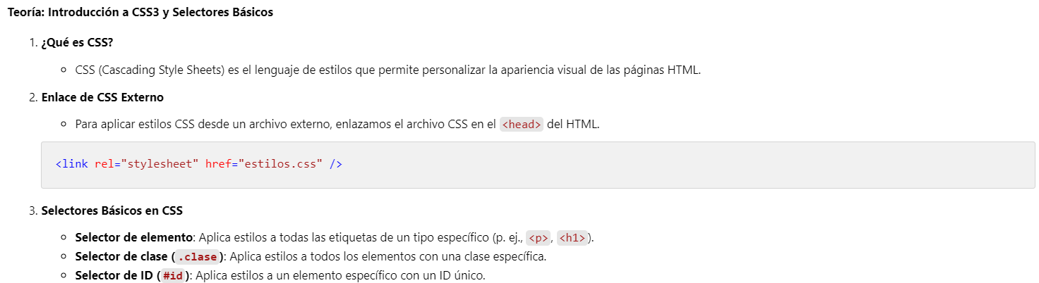
Introducción a CSS3 y Selectores Básicos

Slide 13
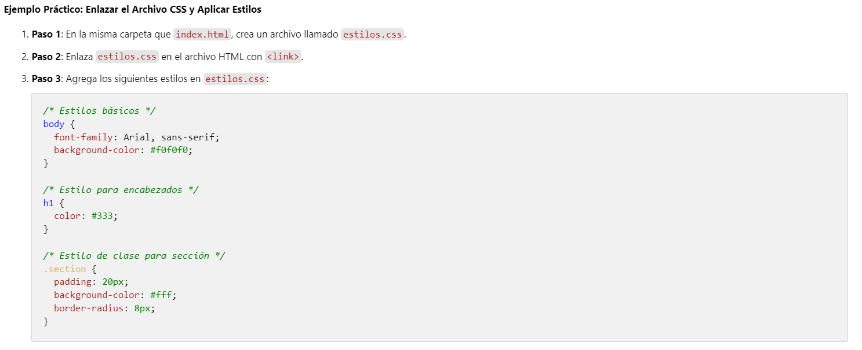
Introducción a CSS3 y Selectores Básicos

Slide 14
Objetivo: Aplicar colores, fuentes y alineación de texto con CSS.
Aplicación de Estilos Básicos

Slide 15
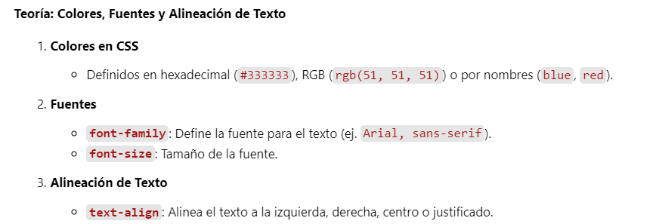
Aplicación de Estilos Básicos

Slide 16
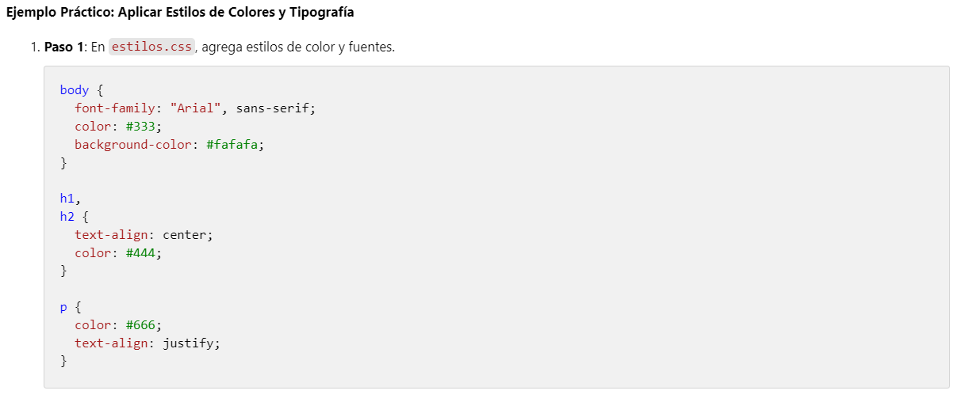
Aplicación de Estilos Básicos

Slide 17
Introducción a CSS3 y Selectores Básicos

